Slide 1
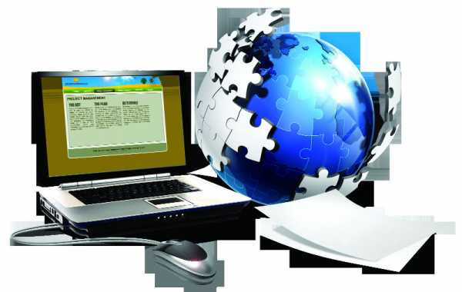
আইসিটি ক্লাসে সবাইকে শুভেচ্ছা

Slide 2

পরিচিতি
মোঃ ইউসুফ আলী
সহকারী শিক্ষক(আই সি টি)
শৈলকুপা পাইলট উচ্চ বালিকা বিদ্যালয়।
y.yusufali@gmail.com
বিষয়ঃ তথ্য ও যোগাযোগ প্রযুক্তি
শ্রেণিঃ ৮ম
অধ্যায়ঃ-১ম
পাঠঃ ১-৫
সময়ঃ ৬০ মিনিট
তাং-০৬/05/২০26।

Slide 3
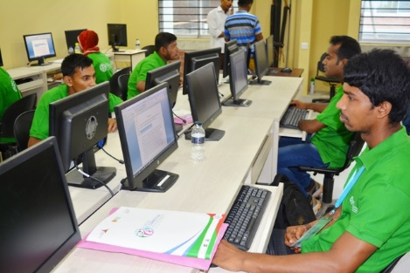
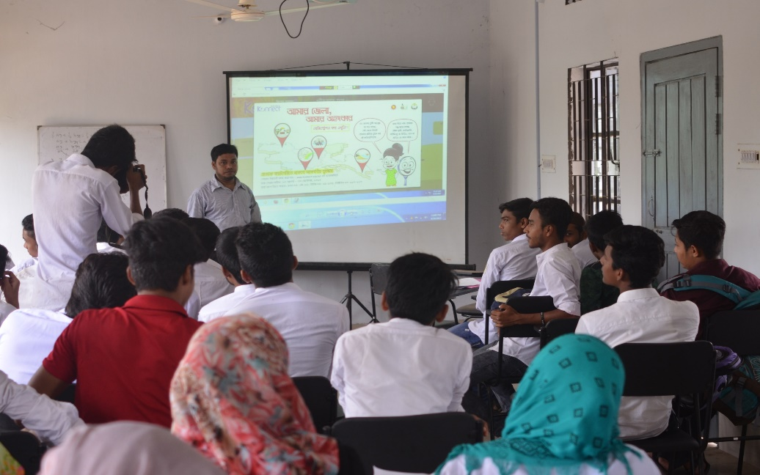
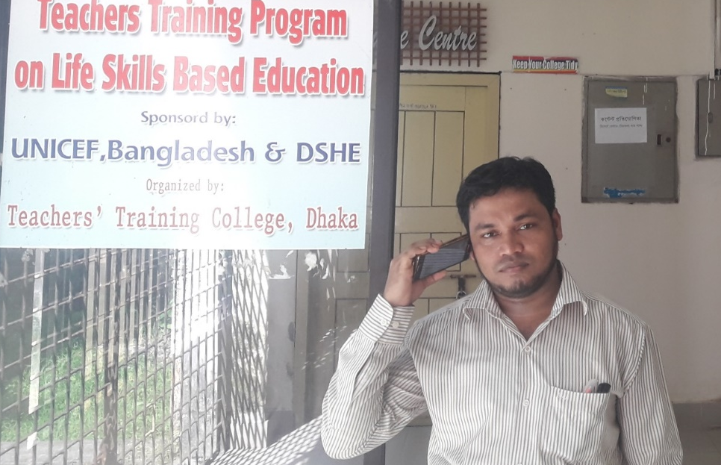
ছবিগুলি দেখি ।

Slide 4
শিখনফল
এই পাঠ শেষে শিক্ষার্থীরা…
১।
বিভিন্ন ক্ষেত্রে তথ্য ও যোগাযোগ প্রযুক্তির ব্যবহার সর্ম্পকে বলতে পারবে।
2।
তথ্য ও যোগাযোগ প্রযুক্তির গুরুত্ব বর্ণনা করতে পারবে ।
৩।
শিক্ষাক্ষেত্রে তথ্য ও যোগাযোগ প্রযুক্তির ব্যবহার বিশ্লেষণ করতে পারবে।
।

Slide 5
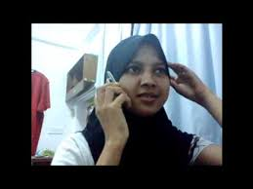

যোগাযোগের ক্ষেত্রে তথ্য ও যোগাযোগ প্রযুক্তির ব্যবহার
যোগাযোগ ব্যবস্থায় আধুনিকতা এনেছে তথ্য ও যোগাযোগ প্রযুক্তি এ প্রযুক্তি ব্যবহার করে আমরা নিমিষেই একে অপরের সাথে যোগাযোগ করতে পারি।

Slide 6

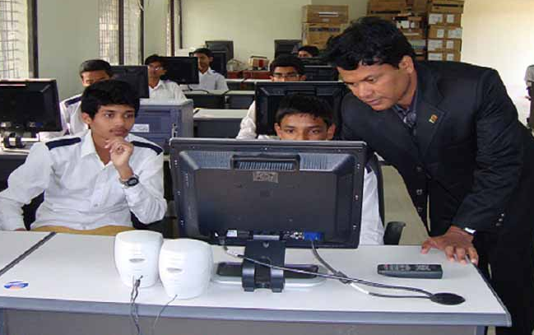
শিক্ষায় তথ্য ও যোগাযোগ প্রযুক্তির ব্যবহার
১। ডিজিটাল উপকরণ তৈরী ও মাল্টিমিডিয়া ক্লাস এর মাধ্যমে শিক্ষার্থীরা
সহজেই জটিল বিষয় রপ্ত করতে পারে এবং শিক্ষা গ্রহণ আনন্দদায়ক হয়।
২। কম্পিউটার ল্যাবে শিক্ষার্থীরা হাতে কলমে তথ্য ও যোগাযোগ প্রযুক্তির ব্যবহার
সম্পর্কে ধারণা নিতে পারে।

Slide 7
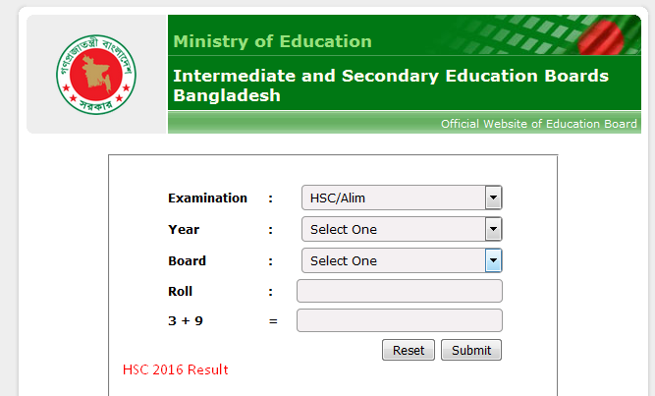
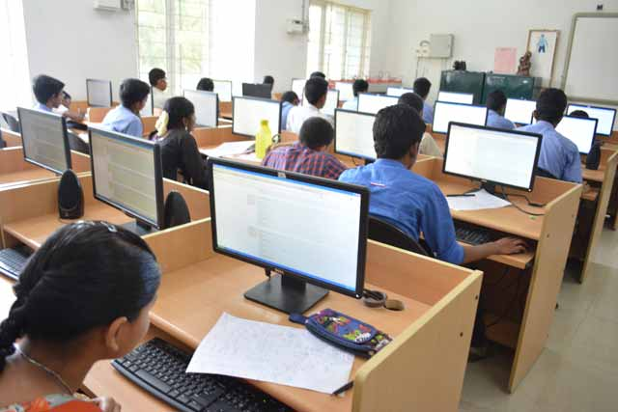

তথ্যপ্রযুক্তির ব্যবহারের মাধ্যমে ইন্টারনেটের মাধ্যমে বিভিন্ন পরীক্ষার ফলাফল , স্কুল কলেজে ও বিশ্ববিদ্যালয়ে ভর্তি এবং কি অনলাইনে পরীক্ষাও দেয়া যায়।

Slide 8
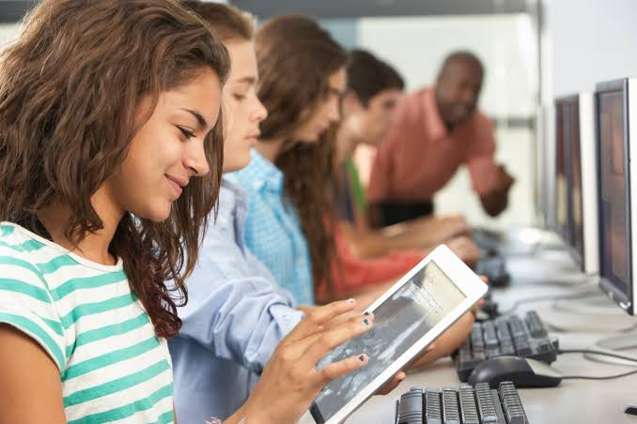
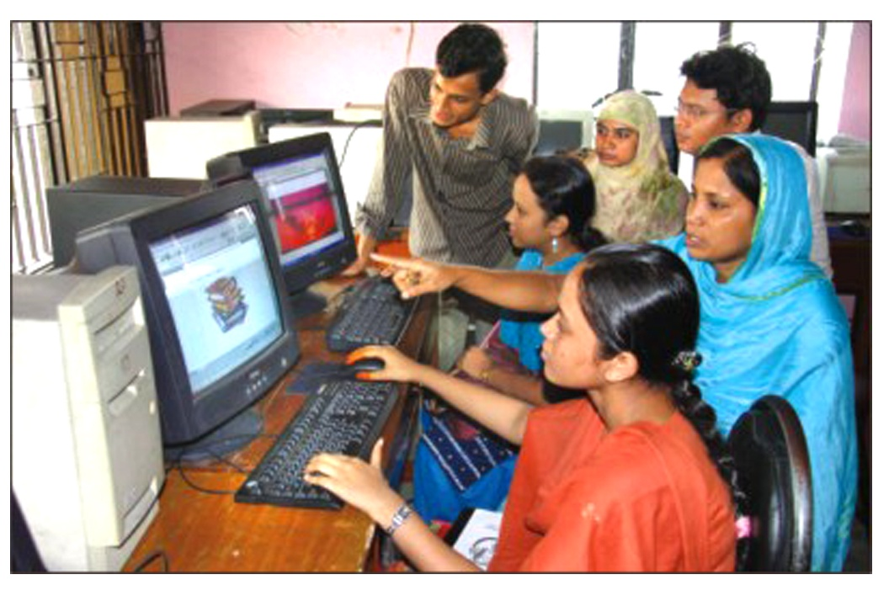
কর্মসৃজন ও কর্মপ্রাপ্তিতে তথ্য ও যোগাযোগ প্রযুক্তির ব্যবহার
তথ্য ও যোগাযোগ প্রযুক্তি ব্যবহার করে আউটসোর্সিং এর মাধম্যে আয় করা যায় নিশ্চিন্তভাবে।

Slide 9
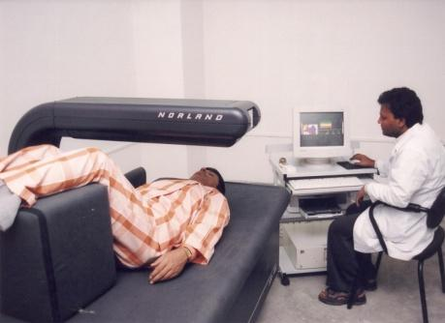
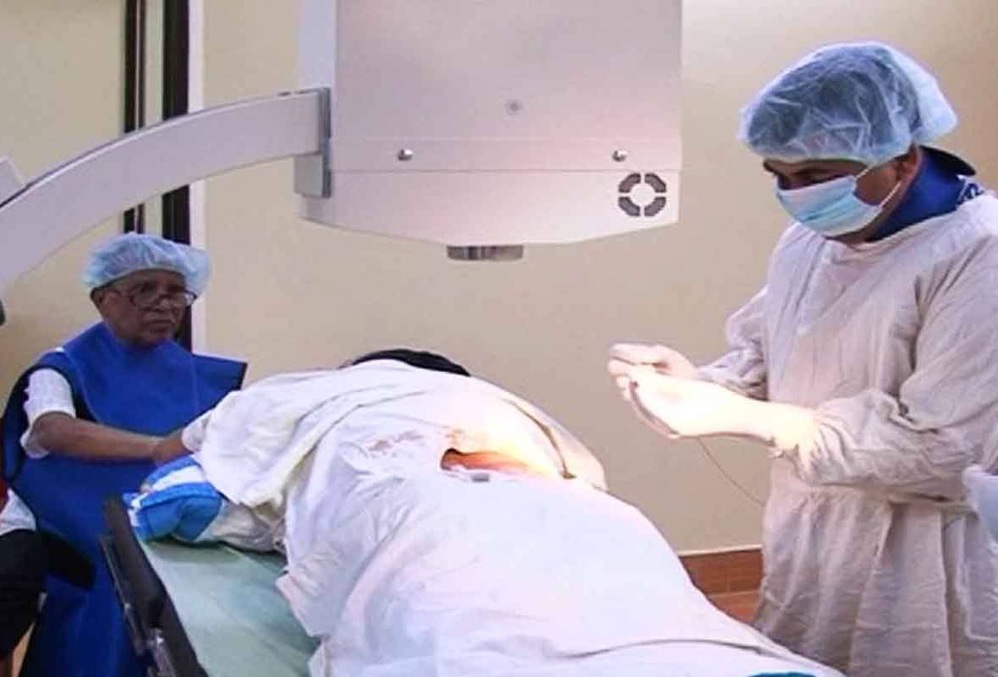

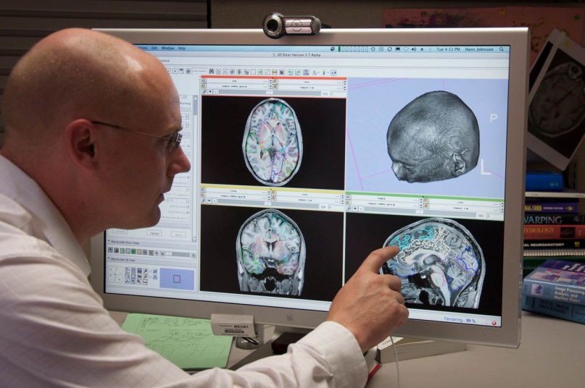
চিকিৎসা ক্ষেত্রে তথ্য ও যোগাযোগ প্রযুক্তির ব্যবহার

Slide 10

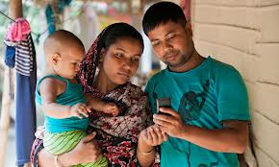

ঘরে বসেই ইন্টারনেট, টেলিফোন ব্যবস্থার মাধ্যেমে দূর থেকেও স্বাস্থ্য সেবা গ্রহণ ও প্রদান করা যায়। যাকে টেলিমেডিসিন বলে।

Slide 11
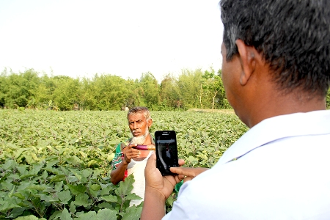
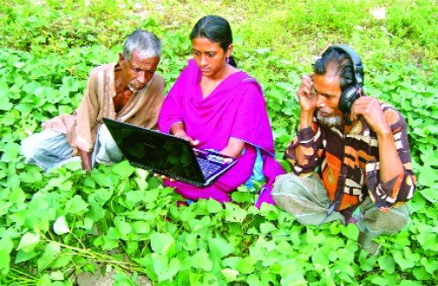
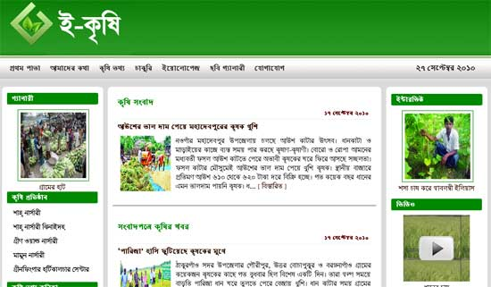
কৃষি ক্ষেত্রে তথ্য ও যোগাযোগ প্রযুক্তির ব্যবহার

Slide 12
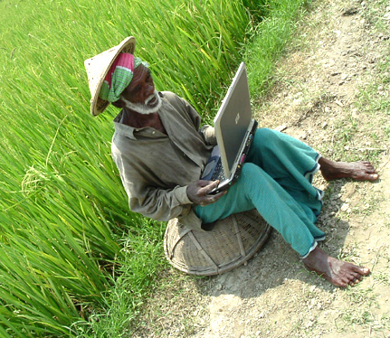
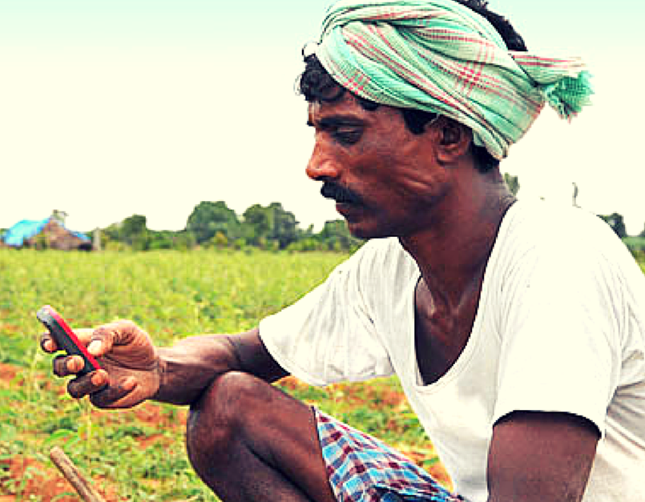
মাঠে বসেই চাষিরা ইন্টারনেট মোবাইল ব্যবহার করে কৃষি বিষয়ক সমস্যার সমাধান পেয়ে যাচ্ছে।

Slide 13
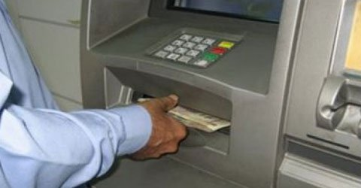
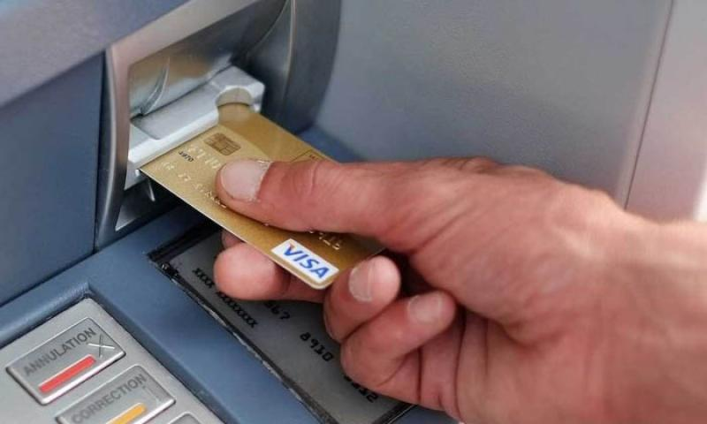

ব্যাংকিং ক্ষেত্রে তথ্য ও যোগাযোগ প্রযুক্তির ব্যবহার
ব্যাংকিং ক্ষেত্রে তথ্য ও যোগাযোগ প্রযুক্তির ব্যবহার
মোবাইল ব্যাংকিং ও অনলাইন ব্যাংকিং, এটি এম কার্ড এর মাধ্যমে খুবই দ্রুত ও অতি সহজেই টাকা আদানপ্রদান করা যায়।

Slide 14
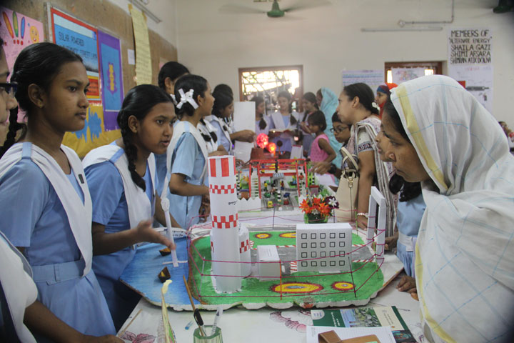

গবেষণায় তথ্য ও যোগাযোগ প্রযুক্তির ব্যবহার

Slide 15

সরকারি কর্মকান্ডে তথ্য ও যোগাযোগ প্রযুক্তির ব্যবহার
ই-বই, ই –পুর্জি, ই-স্বাস্থ্যসেবা, পরিষেবার বিল পরিশোধ, ই পরিবহন তথা ই গভর্নেন্স এ তথ্য ও যোগাযোগ প্রযুক্তির ব্যবহার।

Slide 16
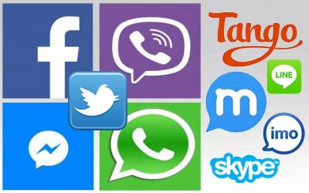
সামাজিক যোগাযোগে তথ্য ও যোগাযোগ প্রযুক্তির ব্যবহার
সামাজিক যোগাযোগ মাধ্যম ফেসবুক, টুইটার হোয়াটসঅ্যাপ, ভাইবারসহ ইমু ইত্যাদীর মাধ্যমে যোগাযোগ ব্যবস্থার আমূল পরিবর্তন সাধিত হয়েছে।

Slide 17
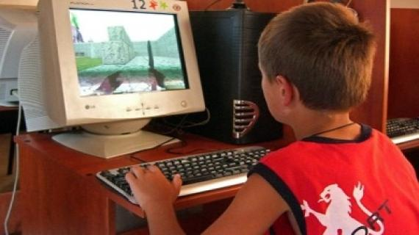
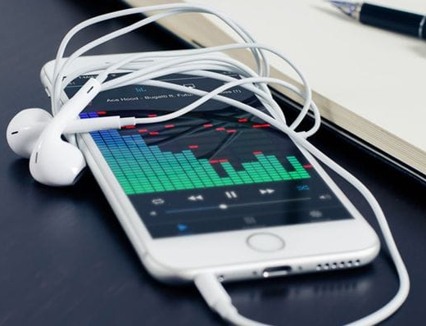
বিনোদনে তথ্য ও যোগাযোগ প্রযুক্তির ব্যবহার
মোবাইলে ,কম্পিউটার ‍ও টেলিভিশনে বিনোদনমুলক অনুষ্ঠান দেখা, গান শোনা গেইম উপভোগ করা ।

Slide 18
দলগত কাজ
1। বিভিন্ন ক্ষেত্র অনুযায়ী তথ্য ও যোগাযোগ প্রযুক্তি ব্যবহার এর তালিকা তৈরী কর।
2। তথ্য ও যোগাযোগ প্রযুক্তি আমাদের জীবনের কার্যক্রমকে সহজ ও গতিময় করে দিয়েছে? ব্যাখ্যা কর

Slide 19
মূল্যায়ন
১। টেলিমেডিসিন কী?
২। ই গভর্নেন্স কী?
৩। ঘরে বসে কিসের মাধ্যমে আয় করা সম্ভব?
৪। শিক্ষাক্ষেত্রে তথ্যপ্রযুক্তির ব্যবহার বলতে কি বুঝ?

Slide 20
বাড়ির কাজ
➲ দৈনন্দিন জীবনে“তথ্য ও যোগাযোগ প্রযুক্তির ব্যবহার”
ও প্রয়োজনীয়তা বিশ্লেষণ কর ।

Slide 21


ধন্যবাদ
সকলকে

